Slide 1
كلية الهندسة الخوارزمي
قسم هندسة المعلومات والاتصالات
ورشة عمل بعنوان:
Student Project on web design Application
تلقيها: م.منى مصطفى حمادي

Slide 2
الهدف من الورشة
تهدف هذه الورشة للتعريف بكيفية تصميم المواقع الالكترونية
عرض مجموعة من نتاجات المرحلة الثانية وتصميمهم لمجموعة من المواقع الالكترونية بعد دراستهم للمادة النظرية

Slide 3
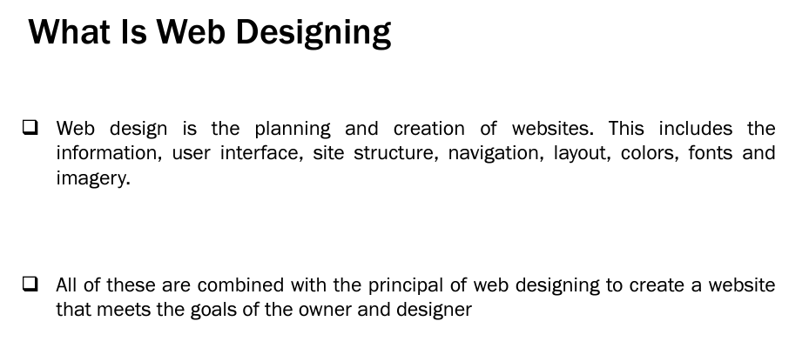

Slide 4


Slide 5


Slide 6
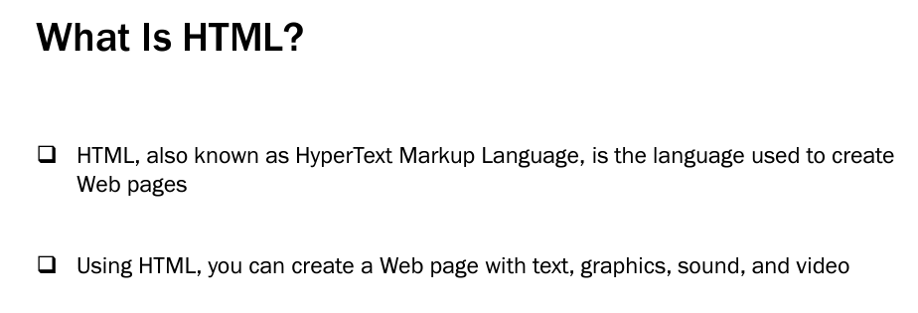
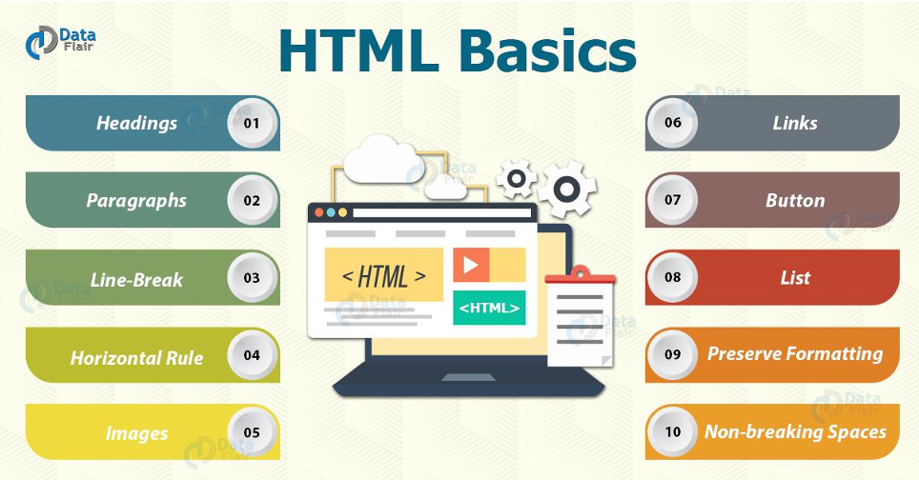

Slide 7
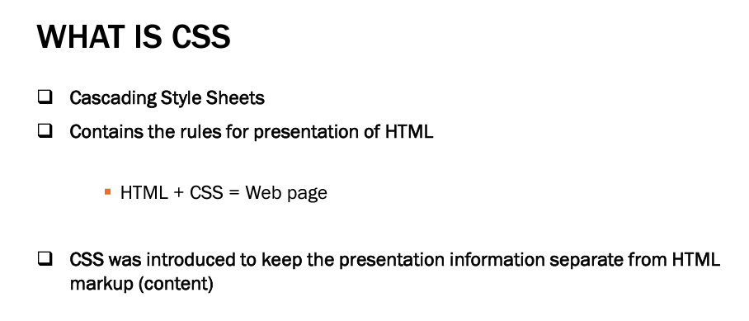

Slide 8
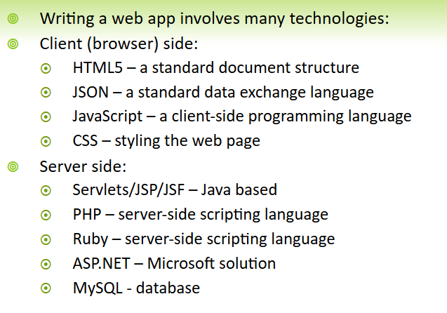
Development : Frontend vs Backend

Slide 9
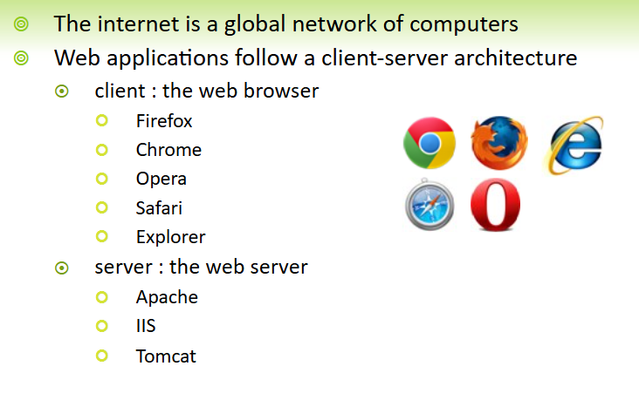


Slide 10
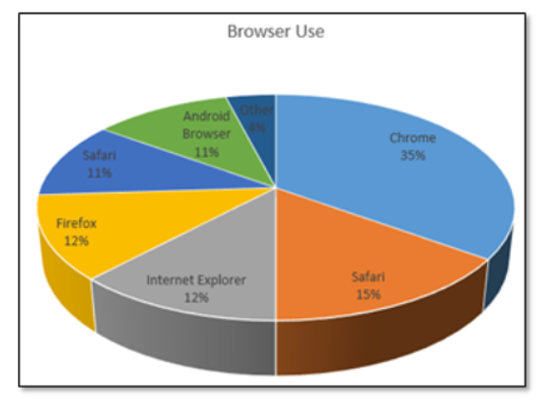

Slide 11
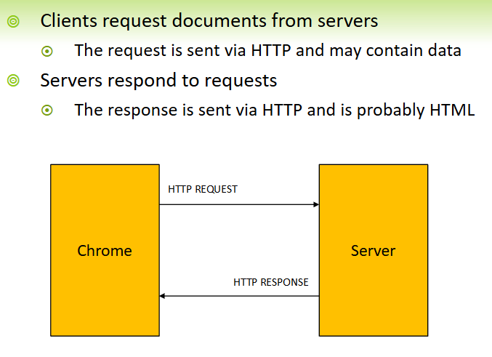

Slide 12
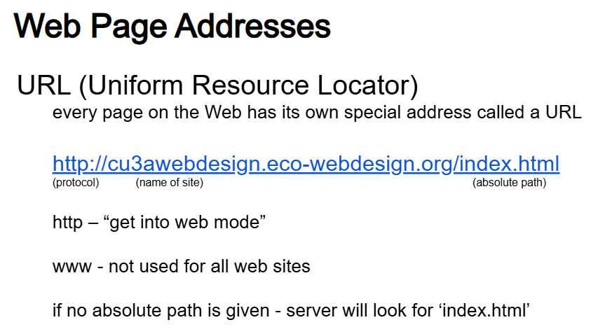

Slide 13
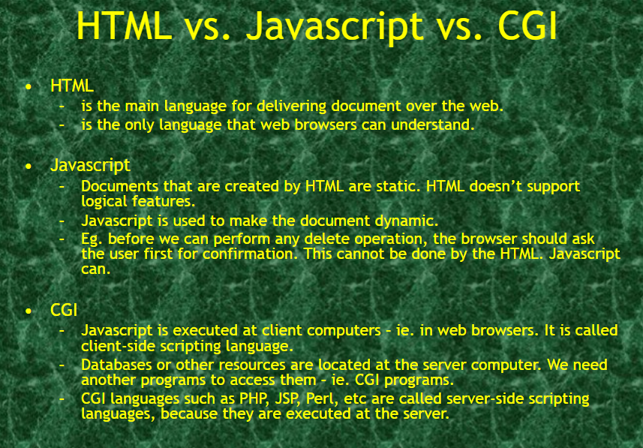

Slide 14
Some of Students Web Site Applications

